Slide 1
Introduktion til Bootstrap for Ikke-Programmører
Xbi @2023

Slide 2
mål
-Hvad Bootstrap er, og hvorfor det er vigtigt inden for webudvikling.Opsætning af et udviklingsmiljø: Installation af Bootstrap i VSCode
-Udforskning af den grundlæggende struktur i et Bootstrap-projekt
-Oprettelse af en simpel responsiv webside ved hjælp af Bootstrap
- Målen er ikke at forstå HTML OG CSS

Slide 3
Agenda
Lektion 1
Hvad er Bootstrap?
Lektion 2
Opsætning af Første Projekt
Lektion 3
Reflektion hvorfor lære man HTML til web Programmering

Slide 4
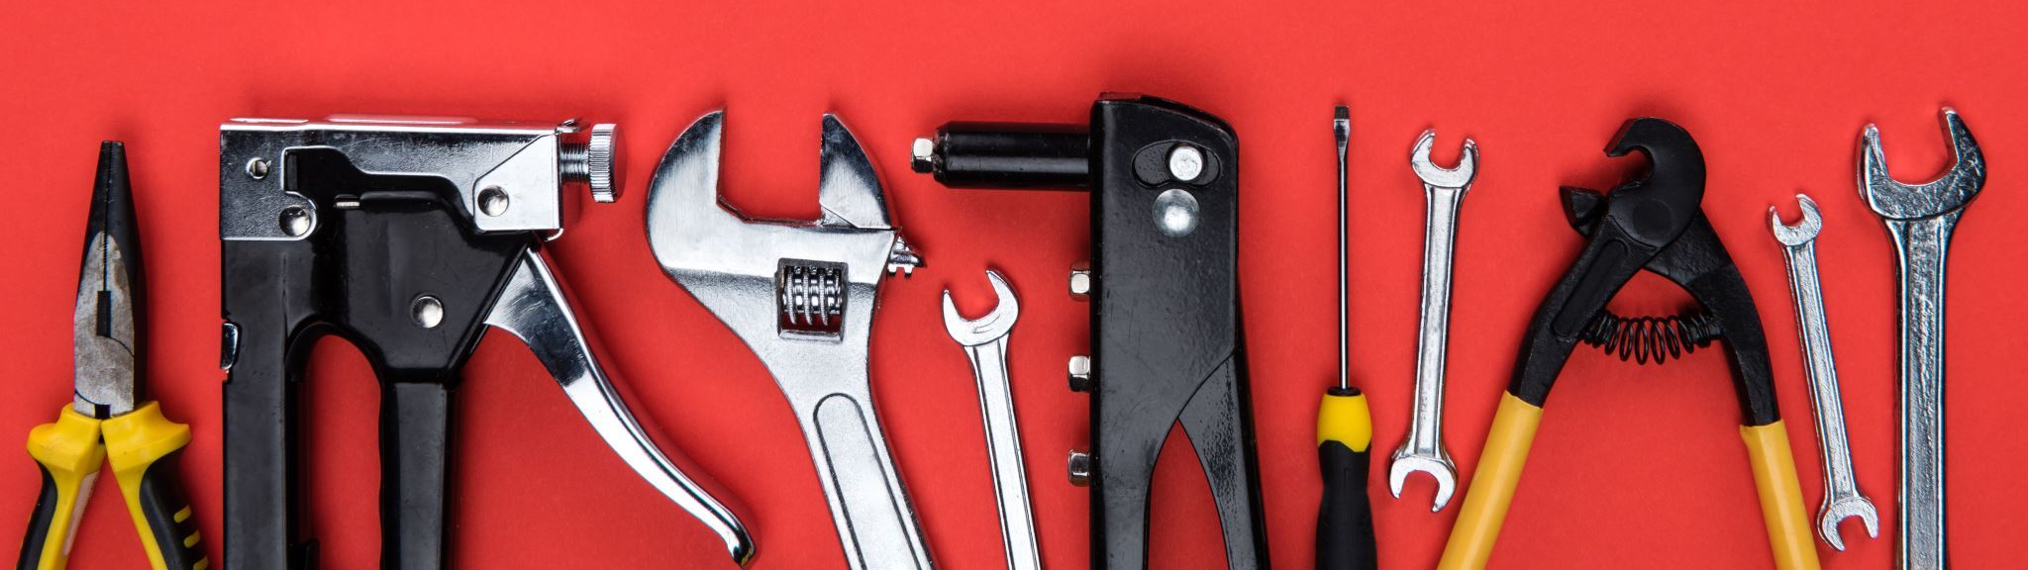
Hvad er Bootstrap?
Bootstrap er en populær front-end-ramme til opbygning af responsive og visuelt tiltalende hjemmesider.
Den giver en samling af forud-designede komponenter, stilarter og layouts, der gør webudvikling mere tilgængelig.

Slide 5
Hvorfor bruge Bootstrap?
Bootstrap forenkler processen med at skabe moderne hjemmesider, selv hvis du ikke har erfaring med kodning.
Det sikrer ensartethed på tværs af forskellige enheder og skærmstørrelser.

Slide 6

Fordele for Ikke-Programmører
Du behøver ikke være programmør for at bruge Bootstrap effektivt.
Ikke-programmører kan skabe professionelle hjemmesider uden at skulle dykke ned i kompleks kode.

Slide 7

Hentning af en Kodeeditor
Før vi går i gang, lad os hente en kodeeditor som f.eks. Visual Studio Code.
En kodeeditor er et værktøj til at skrive og administrere din HTML, CSS og JavaScript-kode.

Slide 8
VSCode…

Slide 9
Gruppeopsætning
Parprogrammering er en samarbejdsmetode, hvor to udviklere arbejder sammen om at skrive kode.

Slide 10
Tjek din MOB PROGRAMMERING gruppe
Gruppelist og shufffling
Læs mere
https://link.springer.com/chapter/10.1007/978-3-031-35708-4_12

Slide 11
Pause

Slide 12
Lektion 2-Opsætning af Dit Første Projekt
Lad os begynde med at Download filer til vores projekt.
Lad os kigge på alle filer relateret til hjemmeside.

Slide 13
Hentning af en Bootstrap Skabelon
Gå til den start Bootstrap-hjemmeside og vælg en skabelon, der passer til din hjemmesides formål.
Hent skabelonens ZIP-fil og udpak dens indhold til din projektmappe.

Slide 14
Forståelse af HTML-struktur
Åbn HTML-filen i din kodeeditor for at se dens struktur.
HTML giver indholdet og den grundlæggende struktur til din webside.

Slide 15
Udforskning af Skabelonfiler
Inde i den udpakkede mappe finder du HTML-, CSS- og JavaScript-filer.
Disse filer arbejder sammen for at oprette strukturen, stilen og interaktiviteten på din hjemmeside.

Slide 16
Første Projekt Opsætning
Gruppe har nu en skabelon, der er klar til at blive tilpasset med jeres indhold og jeres stilarter.

Slide 17
øvelser
Shuffle driver og finde en nye skabelon

Slide 18
PAUSE

Slide 19
extra
Kender du andre No-code platform til design website? E.g. Wix?

Slide 20

LEKTION 3 Hvorfor Lære man HTML og CSS i Stedet for at Bruge en Bootstrap-skabelon???
Velkommen til refleksionsdelen af vores session. I dag vil vi udforske hvorfor det er vigtigt at lære HTML og CSS, selvom der er Bootstrap-skabeloner til rådighed.
Jeg opfordrer jer til at diskutere i grupper og dele jeres tanker

Slide 21
Ud I gruppe (30 min I alt)

Slide 22

Kreativ Frihed og Unikke Design (10 minutter)
At lære HTML og CSS giver mulighed for at skabe unikke designs, der skiller sig ud.
Diskuter: Hvordan kan evnen til at tilpasse designet hjælpe jer med at udtrykke jeres kreative vision?

Slide 23

Forståelse for Grundlæggende Struktur (10 minutter)
HTML og CSS giver grundlæggende forståelse for opbygningen af hjemmesider.
Diskuter: Hvordan kan viden om struktur påvirke jeres evne til at tilpasse og ændre skabeloner?

Slide 24
Fremtidige Færdigheder og Udvikling (10 minutter)
HTML og CSS er grundlaget for webudvikling og kan føre til læring af mere avancerede teknologier.
Diskuter: Hvordan kan viden om HTML og CSS være en bro til at lære mere om webudvikling?

Slide 25

Afslutning (20 minutter)
Sammenfattende: Selvom Bootstrap-skabeloner er nyttige, giver læring af HTML og CSS mulighed for dybere forståelse og kontrol.
Del jeres gruppediskussioner med resten af klassen og hør forskellige synspunkter.

Slide 26
Gruppe 3
At lære HTML og CSS er vigtigt for, at kunne blive en dygtig multimediedesigner/web developer/frontend developer
Man skraber kun i overfladen, hvis man ikke lærer at bruge HTML/CSS, og kun bruger Bootstrap og andre skabeloner
Man får flere muligheder ved at lære HTML/CSS, da man kan bygge det man har lyst til ( og jobmuligheder, højere fagligt niveau)

Slide 27
Gruppe 6
Vi har bred konsensus om at det er vigtigt at man lærer at forstå CSS og HTML.
Da man så kan redigere og justere ting samt indsætte forskellige programmer I kildekoden som fks. Sleeknote.
Men at man nødvendigvis skulle kunne opbygge en hjemmeside fra bunden er unødvendigt, da der er mange redskaber der kan hjælpe en tilat kunne gøre det flottere og hurtigere.

Slide 28
Gruppe 2
Lære grundlæggende principper og have forståelse for webudvikling herunder fejlfinding
Skal have viden indenfor HTML og CSS til anvendelse på arbejdsmarkedet og kundens ønsker
Kan skabe en hjemmesiden fra bunden hvor Bootstrap ikke er tilstrækkelig

Slide 29
Gruppe 5
HTML og CSS er en god introduktion til WEB programmering generelt
Gennem læring af struktur kan vi designe flotte og interessante hjemmesider
Motivationen i gruppen består af at kunne designe unikke hjemmesider, hvor kun fantasien sætter grænser.

Slide 30
Gruppe 1
Det giver flere muligheder, at lære html og css

Slide 31

Tak for idag
Jeg ser frem til at høre jeres refleksioner og tanker om, hvordan HTML og CSS kan styrke jeres færdigheder som fremtidige webudviklere.
vurdere dine meninger om workshop Bootstrap
På Fredag

